Slide 1

ĐẠI HỌC CÔNG NGHIỆP HÀ NỘI
KHOA CÔNG NGHỆ THÔNG TIN
XÂY DỰNG WEBSITE QUẢN LÝ HỌC TẬP CỦA SINH VIÊN KHOA CÔNG NGHỆ THÔNG TIN TRƯỜNG ĐẠI HỌC CÔNG NGHIỆP HÀ NỘI SỬ DỤNG SPRING FRAMEWORK
Cán bộ hướng dẫn :TS. Nguyễn Thị Hoa Huệ
Sinh viên :Phạm Hồng Nguyên
Mã số sinh viên :2020606055

Slide 2
BỐ CỤC ĐỀ TÀI
Tổng Quan
Cơ sở lý thuyết & Công nghệ sử dụng
Khảo sát, phân tích & thiết kế hệ thống
Kết luận và định hướng phát triển
Demo chương trình

Slide 3


01
TỔNG QUAN

Slide 4

LÝ DO CHỌN ĐỀ TÀI
01
02
03
Nhiều trường học vẫn gặp khó khăn trong việc quản lý dữ liệu học tập, điểm số, lịch học, và tài liệu học tập một cách hiệu quả
Việc xây dựng website quản lý học tập giúp sinh viên công nghệ thông tin như chúng tôi áp dụng các kiến thức về lập trình, thiết kế hệ thống, và cơ sở dữ liệu đã học vào thực tiễn
Website quản lý học tập sẽ giúp khoa tổ chức, lưu trữ và tra cứu thông tin của sinh viên một cách nhanh chóng và hiệu quả.

Slide 5
MỤC TIÊU ĐỀ TÀI
Mục tiêu tổng quát: Xây dựng website quản lý học tập của sinh viên khoa Công nghệ Thông tin trường Đại học Công nghiệp Hà Nội
Mục tiêu cụ thể:
Xác định và làm rõ các vấn đề liên quan đến đề tài
Khảo sát, phân tích thiết kế hệ thống cho website.
Sinh viên có thể tìm kiếm/xem thông tin về học phần, lớp học phần và kết quả học tập của bản thân, đăng kí học phần và hủy học phần đã đăng kí ,....
Hệ thống tìm kiếm dễ dàng, giao diện thân thiện.
Giảng viên xem được danh sách sinh viên theo lớp học phần mình giảng dạy theo học kỳ, nhập điểm cho sinh viên.
Admin quản lý danh sách các học phần, lớp học phần, sinh viên, giảng viên trong khoa.

Slide 6
ĐỐI TƯỢNG NGHIÊN CỨU
01
02
Hệ thống đại học điện tử
Việc học tập của sinh viên khoa CNTT của trường DHCNHN
03
04
Hệ sinh thái Spring Framework
Hệ quản trị Postgres

Slide 7
PHẠM VI NGHIÊN CỨU
Các vấn đề học tập của sinh viên như quản lý thông tin học tập cá nhân, điểm số.
Tìm hiểu những yếu tố và điều kiện cần thiết phải có để có thể hỗ trợ việc quản lý học tập cho trường một cách tối ưu nhất cũng như tiện lợi cho người sử dụng website
Thực hiện phân tích các chức năng chính cần thiết cho hệ thống.
Cách sử dụng Spring framework và hệ quản trị dữ liệu Postgres để phát triển cũng như các công cụ cần thiết để xây dựng website.

Slide 8

CƠ SỞ LÝ THUYẾT VÀ CÔNG NGHỆ SỬ DỤNG
02

Slide 9



CÔNG NGHỆ ÁP DỤNG
Spring Framework
React Js
Hệ quản trị cơ sở dữ liệu Postgres

Slide 10
PHÂN TÍCH VÀ
THIẾT KẾ HỆ THỐNG
03

Slide 11
PHÂN TÍCH VÀ THIẾT KẾ HỆ THỐNG
Sử dụng kiến trúc Client - Server
Backend:
Xử lý logic, truy vấn cơ sở dữ liệu , xác thực người dùng
- Dùng restful API để giao tiếp với client
Frontend:
- Gửi HTTP request đến backend qua API và hiển thị dữ liệu

Slide 12
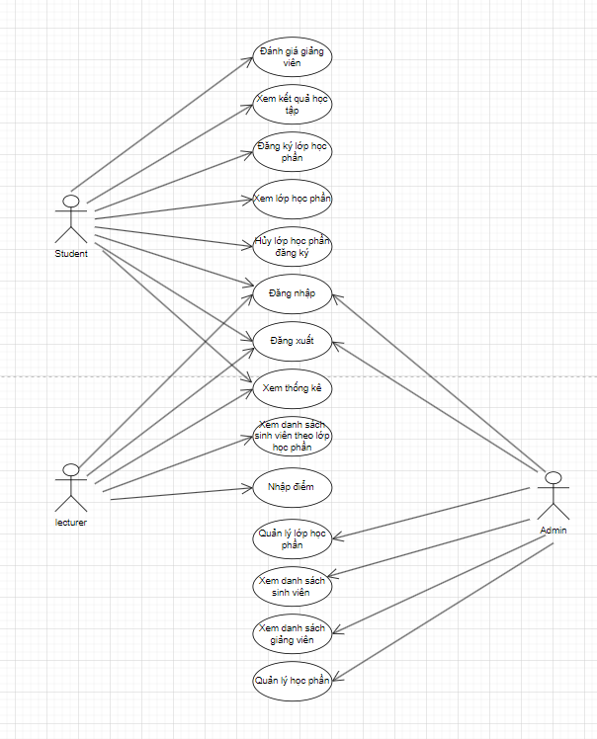
BIỂU ĐỒ USECASE TỔNG QUAN
Biểu đồ usecase tổng quan của hệ thống

Slide 13
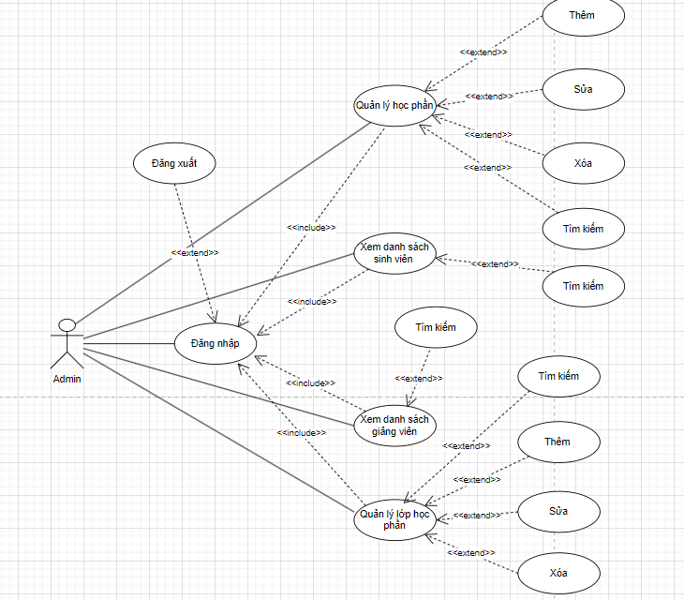
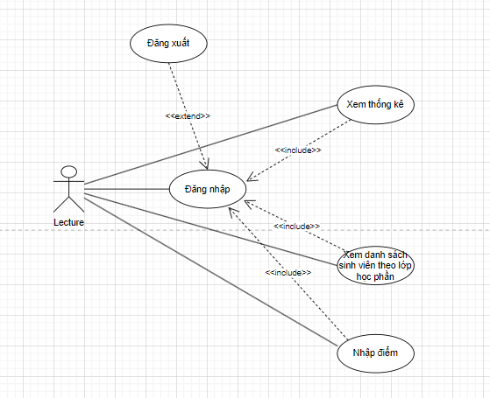
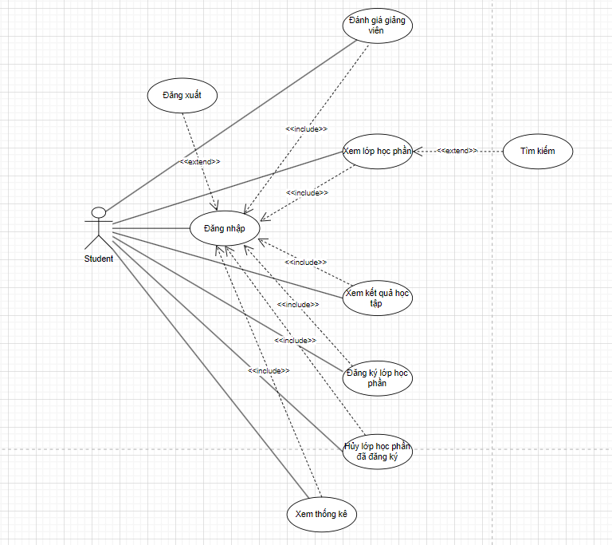
BIỂU ĐỒ USECASE PHÂN RÃ
Biểu đồ use case phân rã chức năng cho Admin
Biểu đồ use case phân rã chức năng cho Giảng viên
Biểu đồ use case phân rã chức năng cho Sinh viên

Slide 14
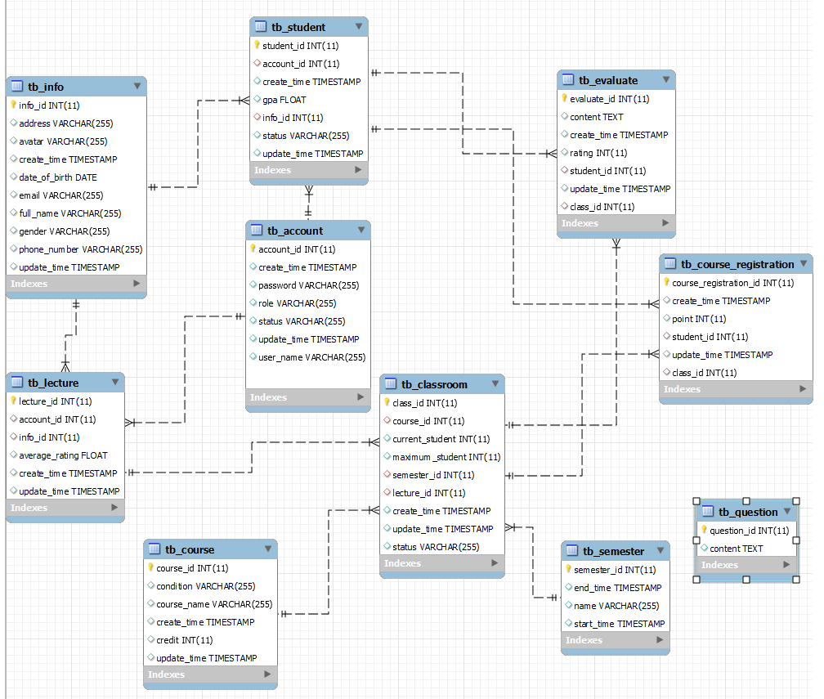
THIẾT KẾ CƠ SỞ DỮ LIỆU MỨC VẬT LÝ
Biểu đồ thực thể liên kết

Slide 15
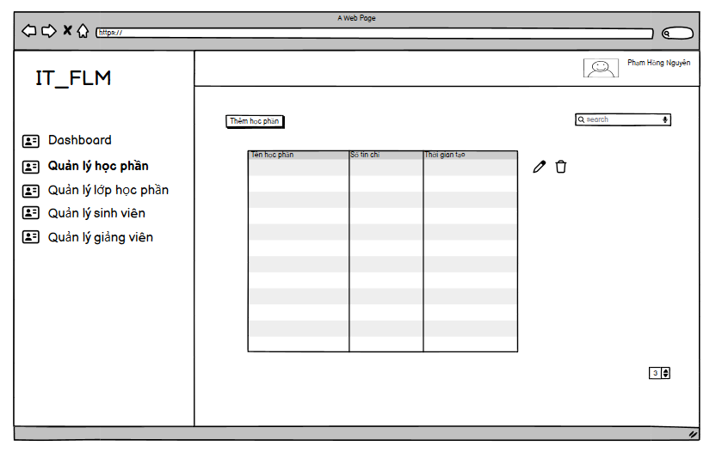
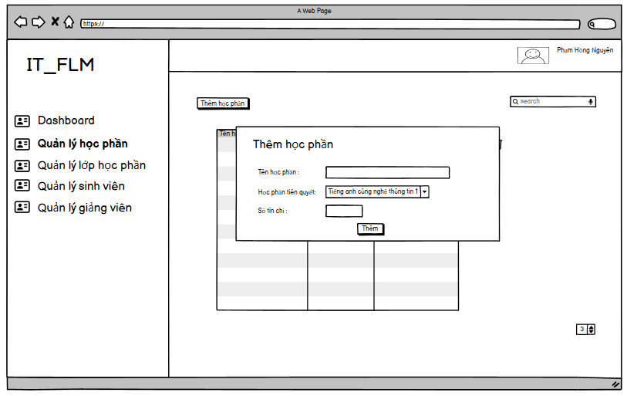
THIẾT KẾ MOCKUP
Thiết kế giao diện màn hình Quản lý học phần
Thiết kế giao diện màn hình Thêm học phần

Slide 16
KẾT LUẬN
04

Slide 17
Kết luận
Thành thạo một số công nghệ trong hệ sinh thái Spring Framework, ReacJS, HTML, CSS, Postgres, Github
Nắm vững quy trình xây dựng phát triển website
Thực hiện kiểm thử và lập báo cáo kiểm thử. Lưu trữ và quản lý mã nguồn trên Github

Slide 18
KIỂM THỬ CHỨC NĂNG HỆ THỐNG
 | Tổng số case đạt | Tổng số case không đạt | Tổng
Chức năng phía sinh viên | 6 |  | 6
Chức năng phía giảng viên | 9 |  | 9
Chức năng phía admin | 13 |  | 13
Tổng | 28 |  | 28

Slide 19

ĐỊNH HƯỚNG
PHÁT TRIỂN
05

Slide 20
ĐỊNH HƯỚNG PHÁT TRIỂN
Triển khai sản phẩm trên server online
Sản phẩm có thể hoạt động mượt mà với số lượng sinh viên, giảng viên thực tế
Tối ưu các chức năng cũ, tăng tính khả dụng, tăng chất lượng trải nghiệm người dùng

Slide 21

CẢM ƠN THẦY CÔ ĐÃ LẮNG NGHE
Phạm Hồng Nguyên KTPM04 K15

